Slide 1
ΤΕΧΝΟΛΟΓΙΚΟ ΕΚΠΑΙΔΕΥΤΙΚΟ ΙΔΡΥΜΑ ΚΕΝΤΡΙΚΗΣ ΜΑΚΕΔΟΝΙΑΣ
ΣΧΟΛΗ ΤΕΧΝΟΛΟΓΙΚΩΝ ΕΦΑΡΜΟΓΩΝ
ΤΜΗΜΑ ΜΗΧΑΝΙΚΩΝ ΠΛΗΡΟΦΟΡΙΚΗΣ ΤΕ
ΔΙΑΔΙΚΤΥΑΚΟ ΣΥΣΤΗΜΑ ΣΥΝΑΝΤΗΣΕΩΝ
ΜΕ ΧΡΗΣΗ GOOGLE CALENDAR API
Αλέξανδρος Τσελεγγίδης (2503)
Επιβλέπων: Δρ. Νικόλαος Πεταλίδης
Σέρρες, Νοέμβριος 2013

Slide 2
Προβλήματα Διαχείρισης Συναντήσεων
Δέσμευση ανθρώπινων πόρων.
Κακή εξυπηρέτηση πελατών.
Έλλειψή κοινού σημείου αναφοράς.
Ανύπαρκτη διαχείριση δεδομένων.

Slide 3
Αναγκαιότητα Βελτίωσης
Ανταγωνιστικότητα
Μείωση Κόστους Λειτουργίας
Εσωτερική Οργάνωση

Slide 4
Παρόμοιες Λύσεις
GenBook
WASS (Open Source)
Appointment-Plus
Acuity Scheduling
SetMore
Bookeo
SetSter
Book'd

Slide 5
Διαφορές Από Υπάρχουσες Λύσεις
Αυτόνομη Εγκατάσταση
Υποστήριξη Γραμματείας
Αμφίδρομος Συγχρονισμός με Google Calendar
Διαμόρφωση Πλάνου Πάροχου

Slide 6

Google Calendar
Δωρεάν υπηρεσία της Google για την διαχείριση συμβάντων σε ημερολόγιο.
Συμβατότητα με όλες τις σύγχρονες συσκευές και λειτουργικά συστήματα.
Δυνατότητα κοινής χρήσης ημερολογίου, συνεργασίας πολλών ατόμων.
Δυνατότητα χρήσης API για διαχείριση δεδομένων από εξωτερική εφαρμογή.

Slide 7
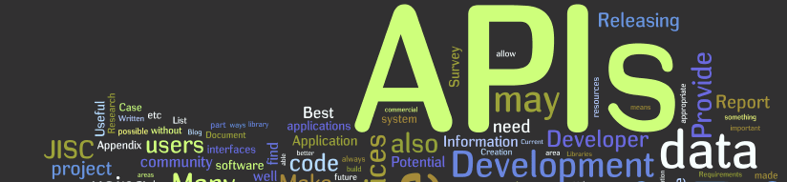
Google Calendar API
Πλατφόρμα διαχείρισης ημερολογίων βασισμένη στο πρωτόκολλο HTTP και την αρχιτεκτονική υλοποίησης διαδικτυακών συστημάτων επικοινωνίας REST.
Διαθέσιμη βιβλιοθήκη της Google για την ευκολότερη χρήση του Calendar API μέσα από την PHP.
Καταχώρηση του project στο Google Cloud Console και λήψη κλειδιών για να χρησιμοποιηθεί η υπηρεσία.

Slide 8



Εξωτερικά Εργαλεία
CodeIgniter (MVC) >> PHP
jQuery & jQuery UI >> JavaScript
Bootstrap CSS >> CSS & JavaScript

Slide 9
Περιπτώσεις Χρήσης
Πελάτης | Κράτηση Ραντεβού Επεξεργασία – Ακύρωση Ραντεβού Συγχρονισμός Με Google Calendar Λήψη Ειδοποιήσεων
Πάροχος | Διαχείριση Ραντεβού Διαχείριση Πελατών Συγχρονισμός Με Google Calendar Λήψη Ειδοποιήσεων
Γραμματέας | Διαχείριση Ραντεβού Διαχείριση Πελατών
Διαχειριστής | Εγκατάσταση Συστήματος Παραμετροποίηση Συστήματος Διαχείριση Ραντεβού Διαχείριση Χρηστών Διαχείριση Υπηρεσιών

Slide 10
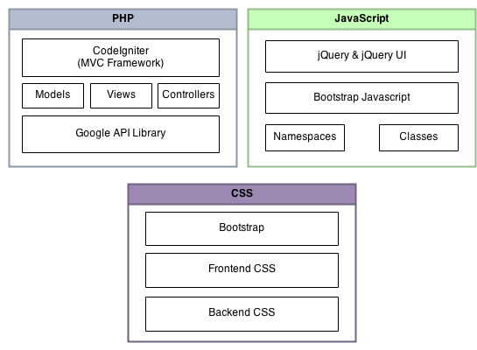
Αρχιτεκτονική Κώδικα

Slide 11
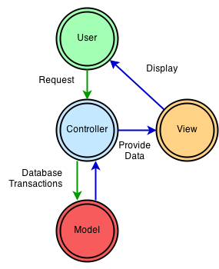
MVC Pattern
Διαχωρισμός κώδικα ανάλογα με τον σκοπό που υλοποιεί.
Επαναχρησιμοποίηση και ευελιξία.
Βελτίωση της διαδικασίας συντήρησης.

Slide 12
Συγχρονισμός Με Google Calendar
Προϋπόθεση είναι η παραχώρηση άδειας χρήσης των δεδομένων του στο Google Calendar (δημιουργία Access Token).
Ανανέωση Token (Authorize Data Usage)
Συγχρονισμός Easy!Appointments >> Google Calendar
Συγχρονισμός Google Calendar >> Easy!Appointments

Slide 13
Υπολογισμός Διαθέσιμων Ωρών Πάροχου
Υπολογισμός των διαθέσιμων χρονικών διαστημάτων του πάροχου.
Έλεγχος για το που μπορεί να προστεθεί η επιλεγμένη υπηρεσία.
Υπολογισμός των διαθέσιμων ωρών για κράτηση ραντεβού από τον πελάτη.

Slide 14
Έλεγχος Συστήματος
Έλεγχος του συστήματος μέσω της διαδικασίας
Unit Testing.
Κάθε συνάρτηση ελέγχεται για 3 με 5 διαφορετικές περιπτώσεις.
Έχει υλοποιηθεί αλγόριθμος αυτόματης εκτέλεσης των unit test, βασισμένος στην βιβλιοθήκη που παρέχει το CodeIgniter.

Slide 15
Αντιμετώπιση Προβλημάτων
Λανθασμένη διαχείριση του χρόνου.
Υλοποίηση του αλγορίθμου αμφίδρομου συγχρονισμού.
Διαχωρισμός των δικαιωμάτων των χρηστών του συστήματος.
Υλοποίηση του αλγόριθμου υπολογισμού
διαθέσιμων ωρών για κράτηση ραντεβού.

Slide 16
Προτάσεις Εξέλιξης
Mobile Design (Responsive)
Μετάφραση Διεπαφής
Στατιστικές Πληροφορίες
Δημιουργία Εκτυπώσιμων Αναφορών
Υλοποίηση RESTful Υπηρεσίας

Slide 17
Τέλος Παρουσίασης
Ευχαριστώ

